Slide 1
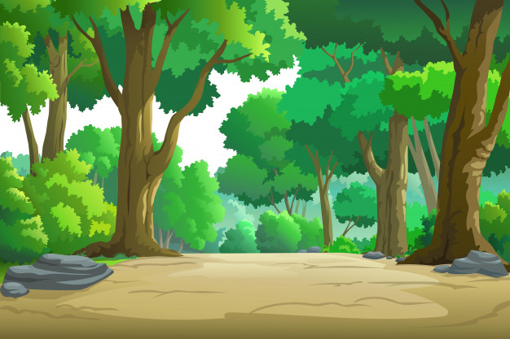


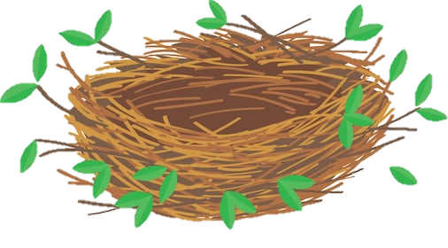

Chủ đề
Khu rừng nhiệt đới
BÀI 2:
CHÚ CHIM NHỎ
(TIẾT 1)

Slide 2


HOẠT ĐỘNG 1
KHÁM PHÁ

Slide 3
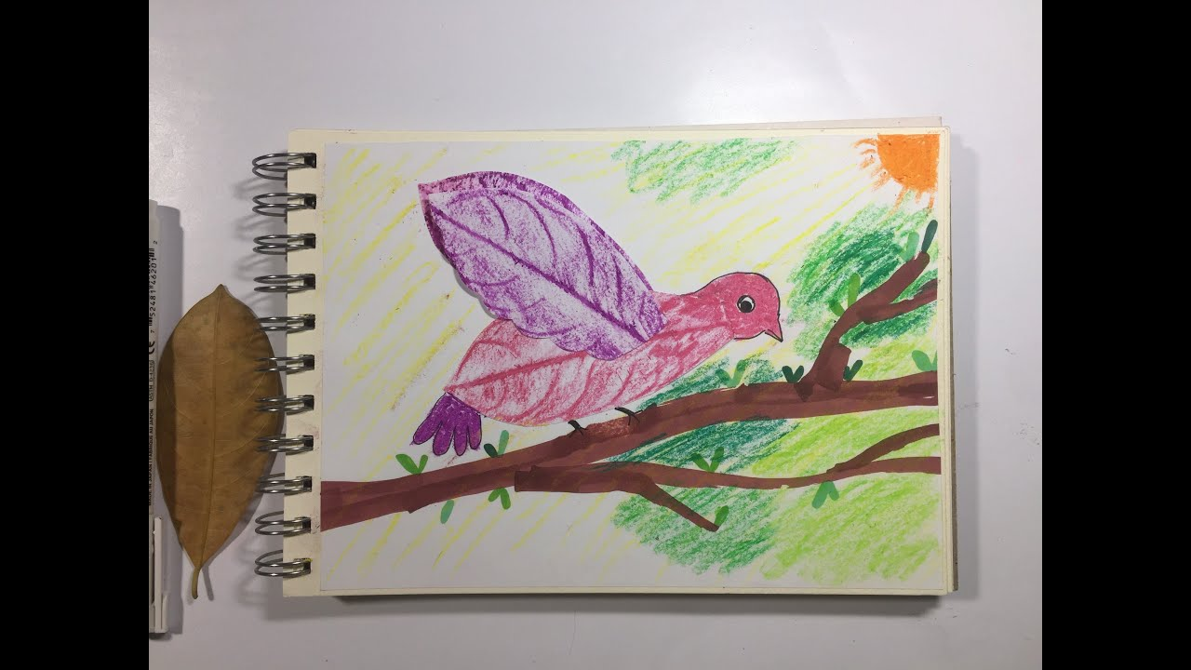
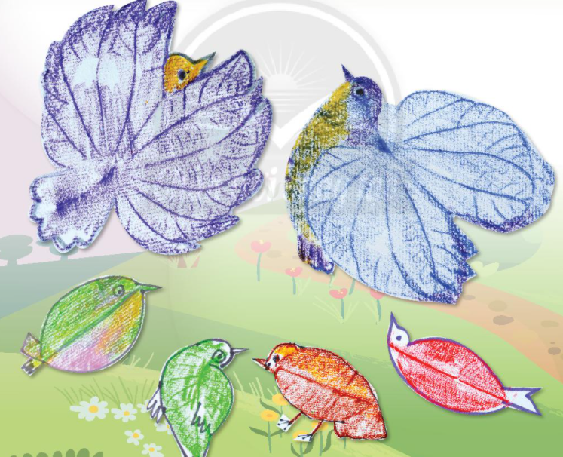
Quan sát hình và cho biết:
- Những chú chim được tạo ra bằng cách nào?
- Phần nào của chú chim được tạo từ hình in lá.

Slide 4
HOẠT ĐỘNG 2
KIẾN TẠO KIẾN THỨC
KỸ NĂNG

Slide 5
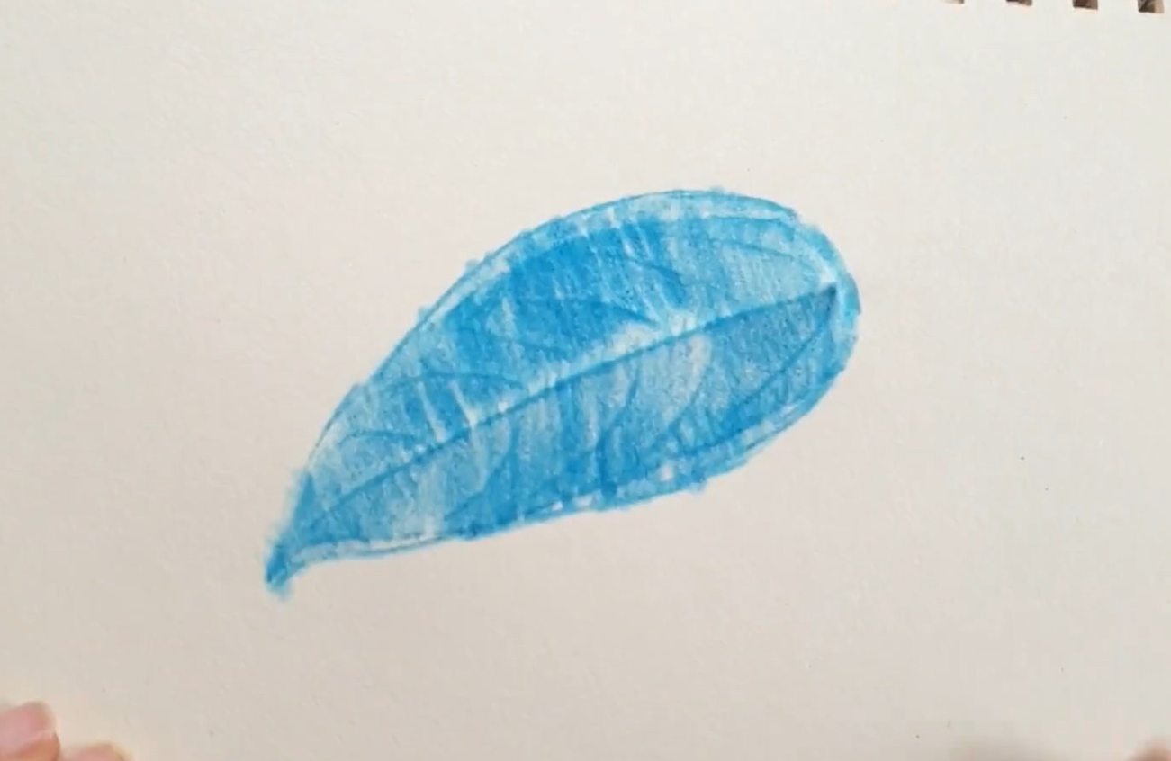
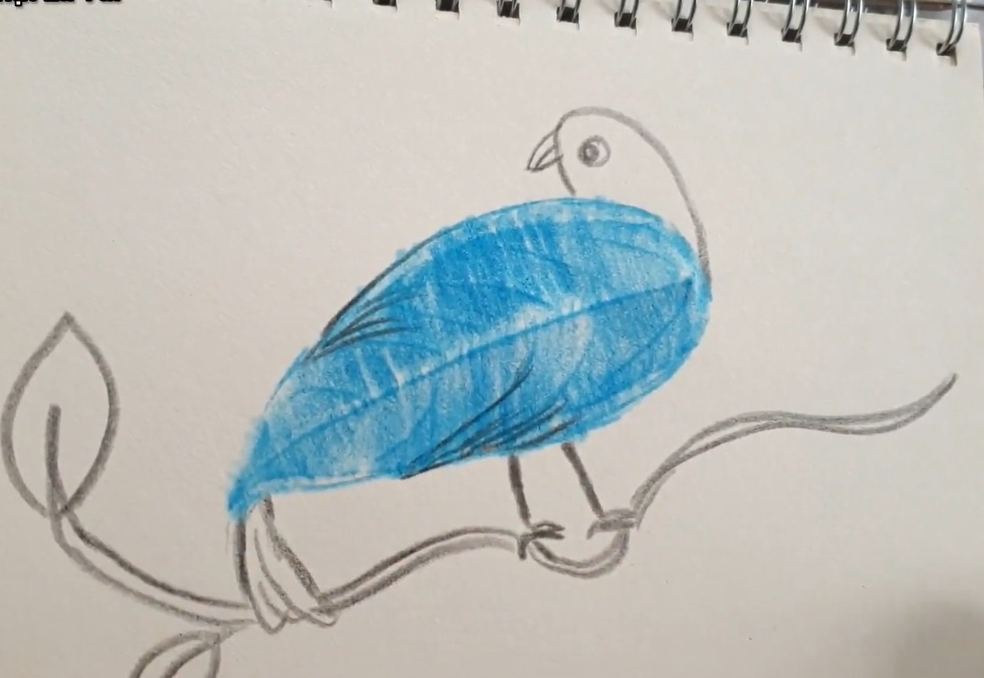
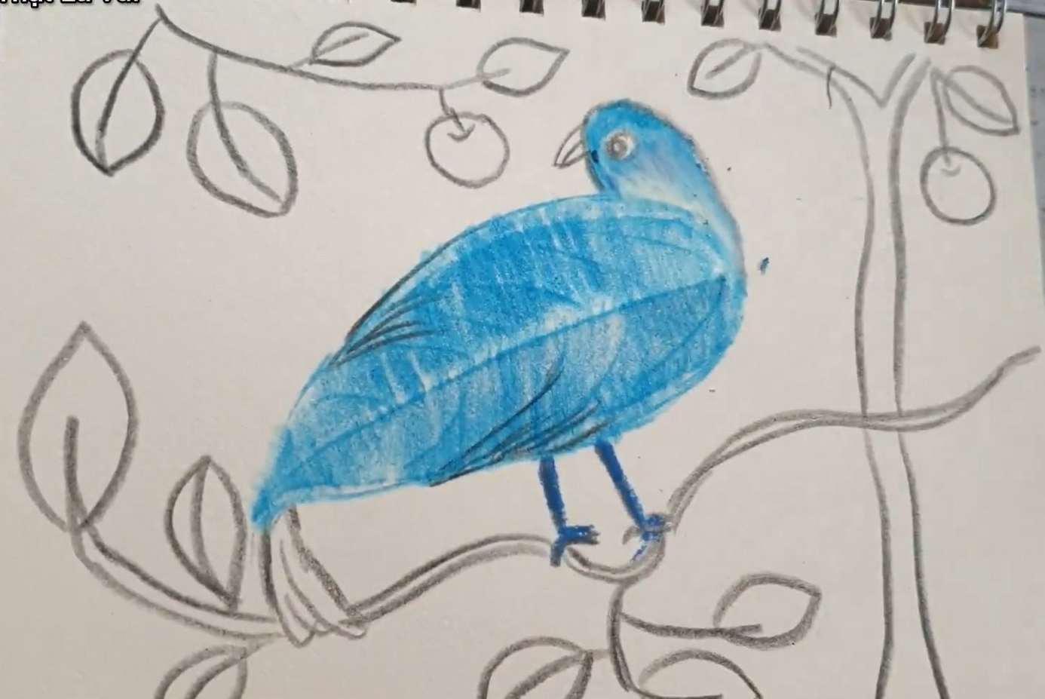
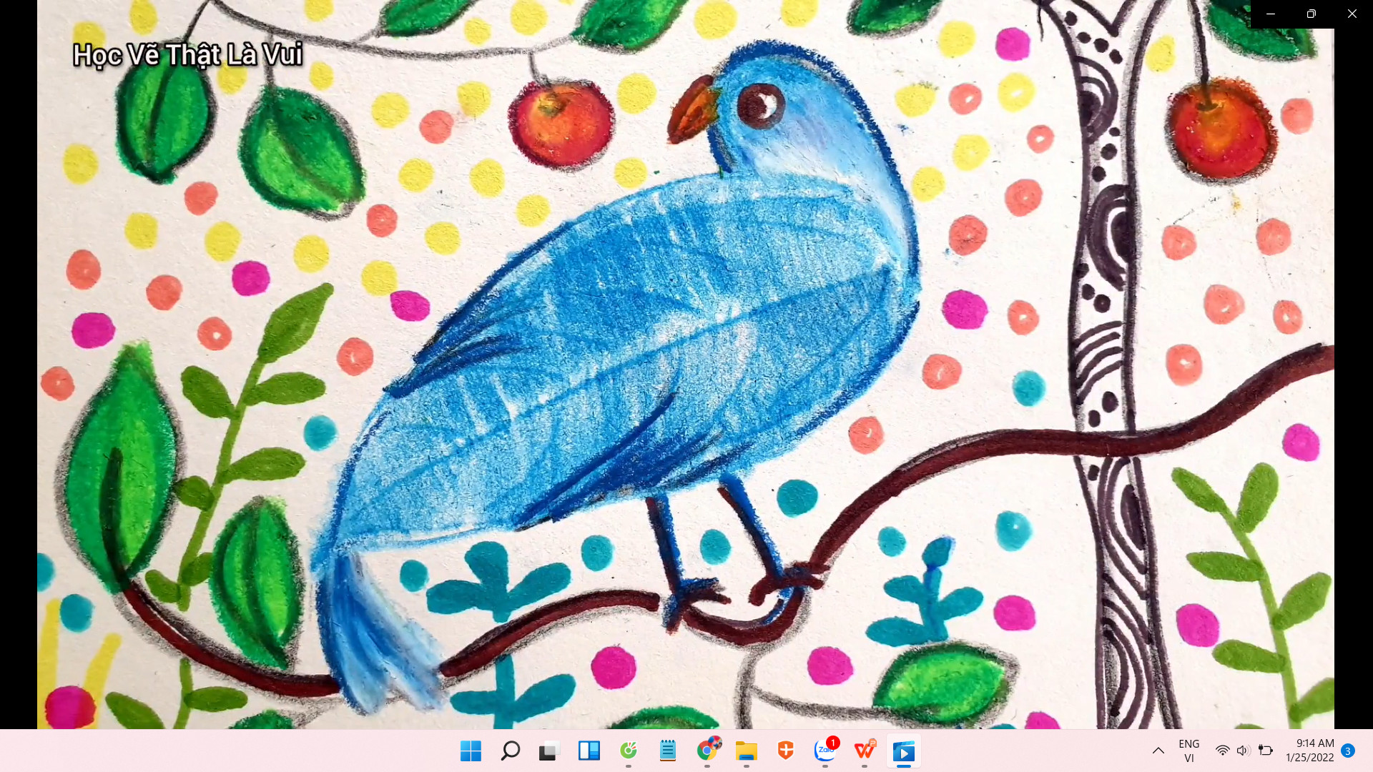
Cách tạo hình chú chim bằng cách in chà xát từ lá cây
Bước 1
Bước 2
Bước 4
Bước 3

Slide 6
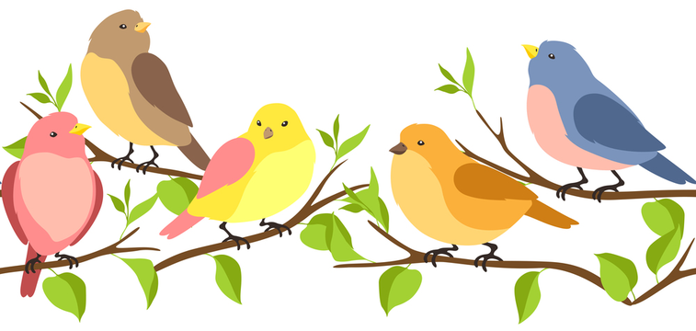



Slide 7
HOẠT ĐỘNG 3
LUYỆN TẬP –SÁNG TẠO
Em hãy tạo hình
chú chim nhỏ yêu thích từ lá cây
- Tưởng tượng chú chim từ hình chiếc lá
- Chọn lá và màu phù hợp để thể hiện chú chim
- Tạo hình chú chim nhỏ bằng cách in chà xát lá cây

Slide 8
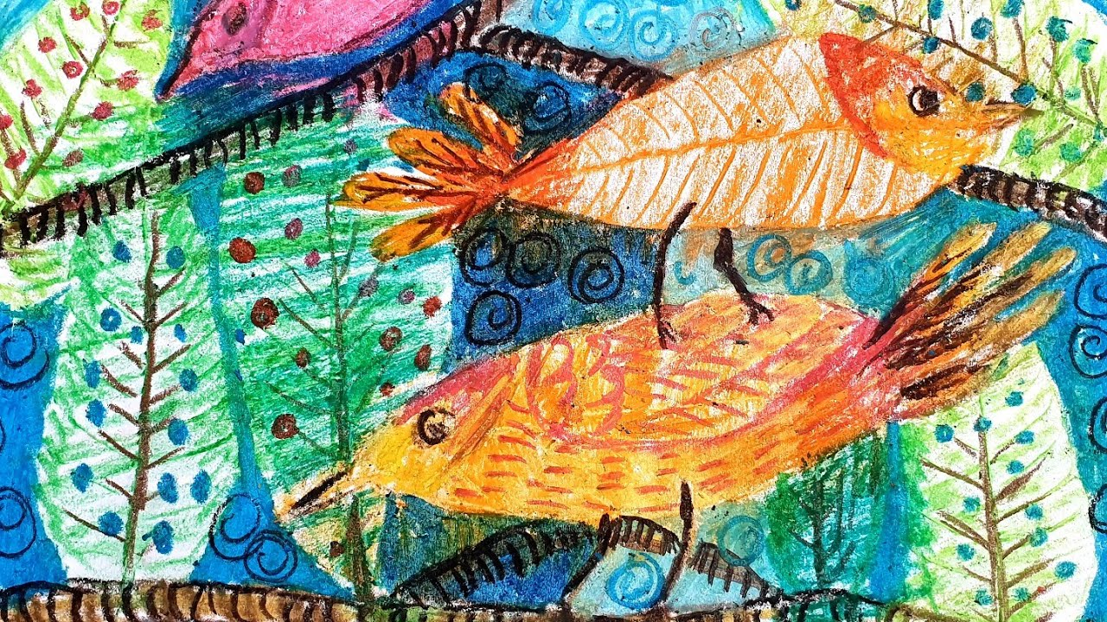
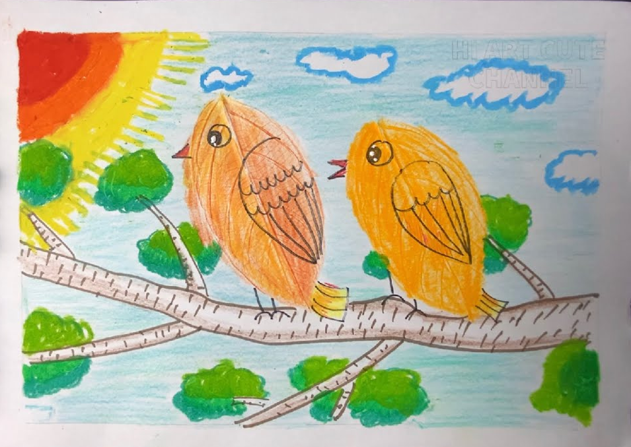
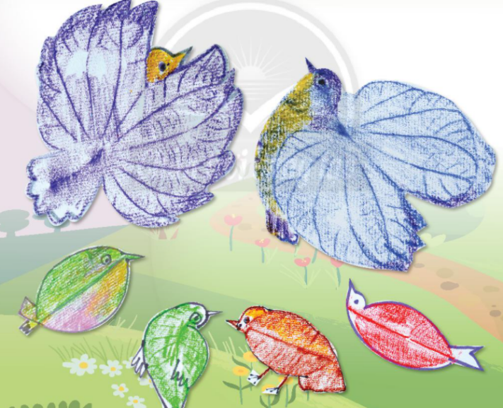

Slide 9

PHÂN TÍCH – ĐÁNH GIÁ

